Slide 1




Carte de vulnérabilité des nappes profondes de Gironde
Méthode et présentation des cartes
B. Ayache

Slide 2
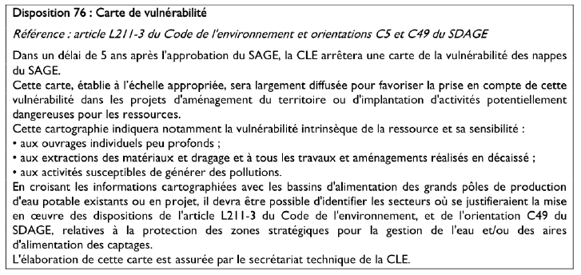
Contexte
SAGE « Nappes Profondes de Gironde », approuvée le 18 juin 2013, a pour objectifs d’atteindre le bon fonctionnement quantitatif et qualitatif de la ressource souterraine
Pour cela, le Plan d’Aménagement et de Gestion Durable (PAGD) de la ressource, prévoit entre autre la disposition 76
3 cartes permettent de répondre aux différents critères indiqués dans la disposition 76 :
  Vulnérabilité à l’affleurement, pour les activités de surface potentiellement polluantes par exemple en cas d’activités industrielles ou agricoles;
  Vulnérabilité à 10m de profondeur, pour les activités nécessitant une excavation jusqu’à 10 mètres, les projets d’aménagement en particulier ;
  Vulnérabilité à 30m de profondeur, pour les activités nécessitant une excavation jusqu’à 30 mètres, illustrant notamment les ouvrages individuels peu profonds présentant trop souvent des malfaçons.

Slide 3

Contexte
Les cartes de vulnérabilité réalisées dans le cadre de ce travail permettent ainsi d’identifier les secteurs à l’affleurement ou sous couverture où les nappes « profondes » de Gironde présentent un risque de contamination vis-à-vis des activités anthropiques et constituent un outil d’orientation et d’aide à la décision, qui ne se substituent pas une étude hydrogéologique locale.

Slide 4
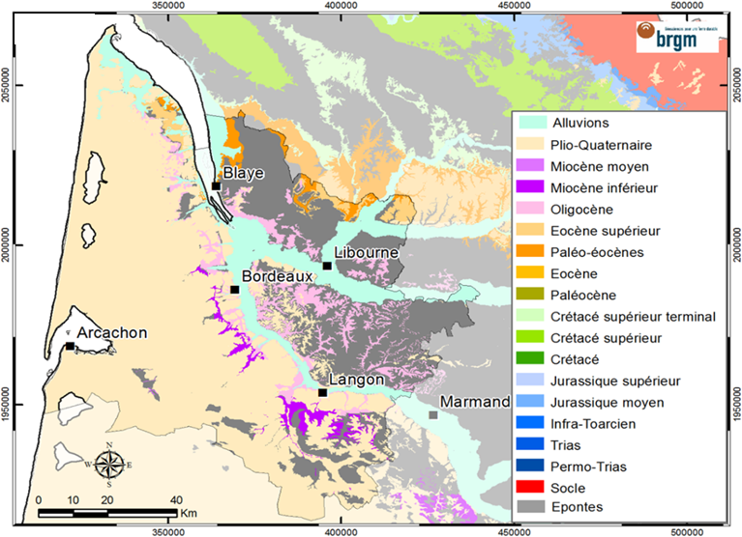
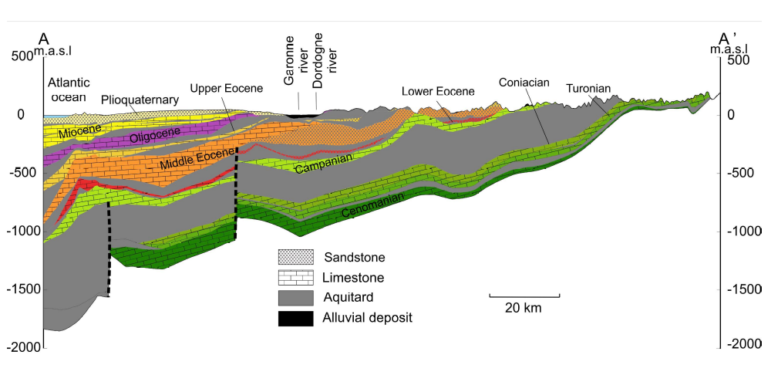
Contexte
Utilisation du Modèle Nord Aquitain V4, au pas de 500 m

Slide 5

Méthode
Afin de répondre à la disposition 76 du SAGE, réalisation de 3 cartes,
  à l’affleurement,
  à Z-10 m et
  à Z-30 m
Les cartes disposent 3 classes de vulnérabilité
Très vulnérable si présence d’une NP à la profondeur considérée
  Tolérance* si présence de 2m d’épaisseur max de formation plio-quaternaire
  Tolérance* si présence de 2m d’épaisseur max d’éponte
Vulnérable si présence d’une NP sous 10 m d’épaisseur d’aquifère à la profondeur considérée
  Tolérance* si présence de 2m d’épaisseur max d’éponte dans les 10 m
En Z-10 m et Z-30 m, si traverse une NP alors celle-ci est très vulnérable
* : tolérance doit d’une part permettre de prendre en compte au maximum les écarts entre la présence ou l’absence d’une formation dans la réalité et celle dans le modèle du fait des incertitudes liées aux valeurs moyennées dans les mailles de ce dernier.
D’autre part, il permet d’illustrer que la présence de seulement 2 m de Plio-quaternaire et/ou 2 m d’épontes ne sont pas suffisantes pour protéger le réservoir sous-jacent.

Slide 6
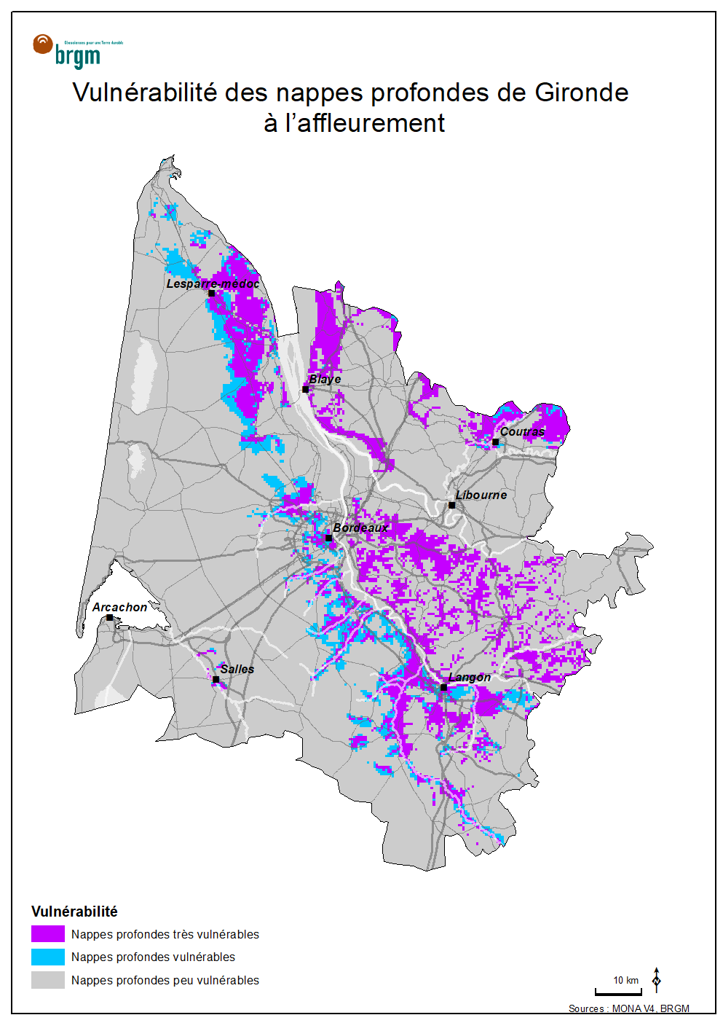
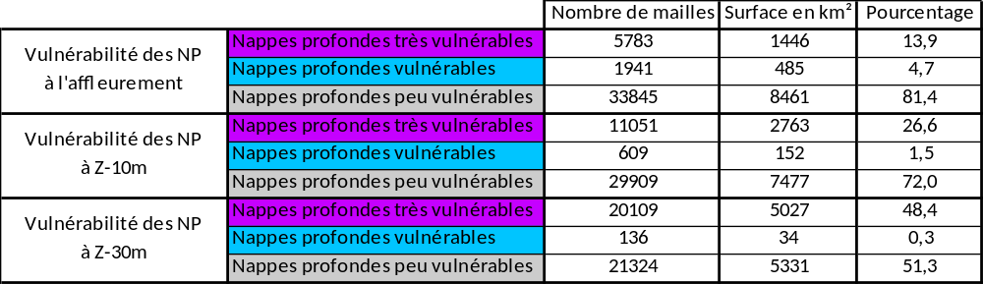
Résultat
Les zones d’affleurements dans la vallée de la Leyre, à l’ouest de la Garonne et de la Gironde, en rive droite de Dordogne et Gironde ainsi qu’au niveau du plateau de l’Entre-Deux-Mers. Ils apparaissent comme « Nappes profondes très vulnérables »
La classe intermédiaire « vulnérable » est particulièrement représentée sur cette première carte à l’ouest de la Garonne du fait de la présence à l’affleurement de la formation aquifère Plio-quaternaire qui n’est pas considérée comme étant une nappe profonde par le SAGE Nappes Profondes. Le critère cherchant à maximiser la vulnérabilité, recherche la présence d’aquifère à 10 m maximum de la surface. Ces zones bleues correspondent ainsi à la présence de nappes profondes sous 10 m de Plio-quaternaire.

Slide 7
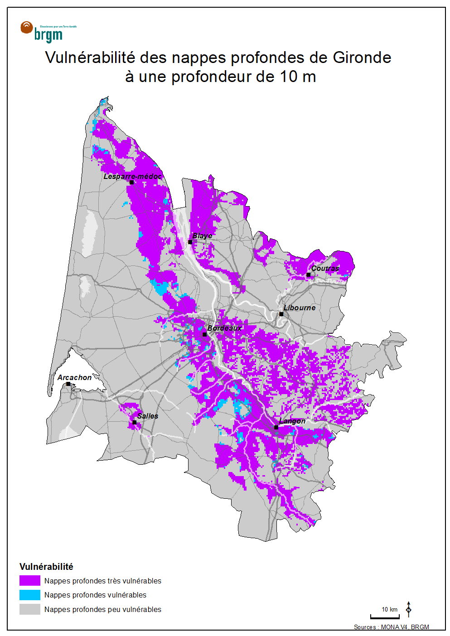
Résultat
À 10 m de profondeur la présence de nappes profondes augmente naturellement. La vulnérabilité des nappes profondes croit ainsi de plus de 50 % passant de 13,9 % à 26,6 % du territoire girondin.
Les secteurs vulnérables restent bien entendu les mêmes mais les zones les plus concernées par cette accroissement se trouvent dans le plateau de l’Entre-Deux-Mers où les molasses de recouvrement ne sont pas épaisses et la rive gauche de la Garonne et de la Gironde où les aquifères aquitanien et oligocène se retrouvent à proximité de la surface et ne sont pas particulièrement protégés par des formations Plio-quaternaire ou des épontes sus-jacentes épaisses.

Slide 8
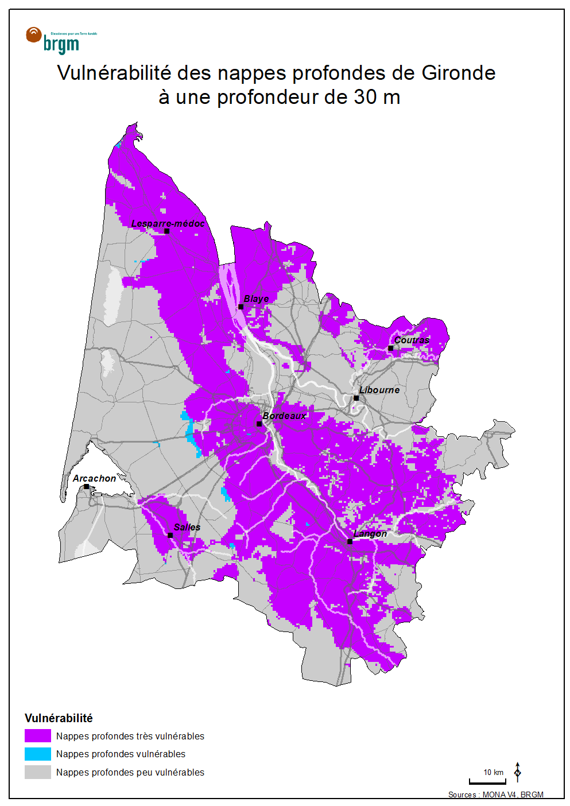
Résultat
À 30 m de profondeur la présence de nappes profondes augmente d’autant plus. La vulnérabilité des nappes profondes représente ici près de 50% du territoire.
Les secteurs épargnés restent l’ouest du triangle landais où à quelques exceptions près, les nappes profondes sont sous recouvrement plio-quaternaire épais et la vallée de la Dordogne et l’aval de la Garonne du fait de molasses épaisse en surface.

Slide 9
